Slide 1

常见公链共识机制
1.POW （Proof of Work）
2.POS (Proof of Stake)
3.DBFT (Delegated Byzantine Fault Tolerance)
4.VBFT（Verifiable Random Function Byzantine Fault Tolerance ）
5.DPOS (Delegate Proof of Stake)
6.BFT+DPOS（EOS最新共识）
联盟链或者私有链共识：Raft、Paxos、Pool验证池

Slide 2
共识的功能？
任何一致性共识机制必须解决的问题都包括但不限于：
1.应该由谁产生下一个打包了数据库变更的区块？
2.应该在什么时间产生下一个区块？
3.什么交易应被打包进区块？
4.对协议的变更如何生效？
5.应该如何来解决竞争的交易历史？
6.系统如何自治（例如运行参数调整）？

Slide 3
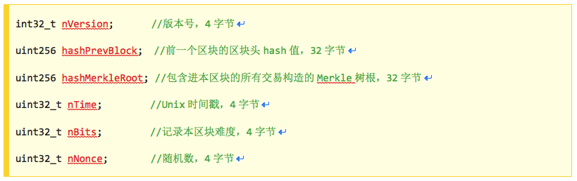
POW
pow的挖矿方式本质上是执行hash函数的过程，进行hash运算的输入数据就是区块头的数据，例如比特币区块头数据如下：
F(nBits)=V_3 * 2^(8*(V_1-3) )
比如：nBits=0x1d00fff，则全网难度值为：0x00000000FFFF0000000000000000000000000000000000000000000000000000
难度调整：
依据：平均每10分钟生成一个区块，每2016个区块后会进行一次难度调整
New Difficulty = Old Difficulty * (Actual Time of Last 2016 Blocks / 20160 minutes)

Slide 4
POW-getwork协议
pow挖矿协议示意图：
比特币网络
getwork
submitwork
solveblock
pow的挖矿就是对这个结构体内的数据进行两次sha256计算，计算出的结果小于nbits表示的全网难度即可，具体过程为：
1.从内存池打包选择的交易
2.构造coinbase交易
3.构造hashMerkleRoot
4.填充其他字段
5.进行SHA256D运算
6.验证结果并进行广播

Slide 5
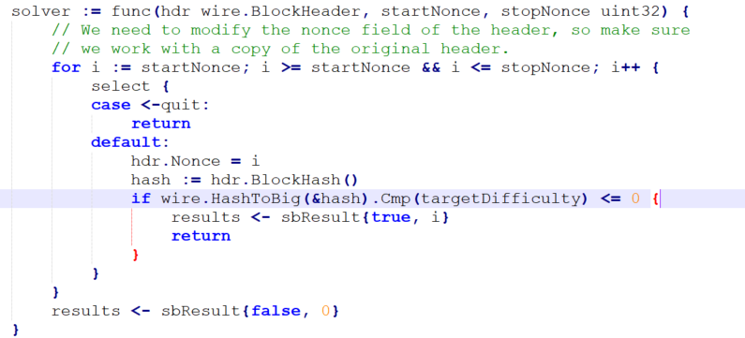
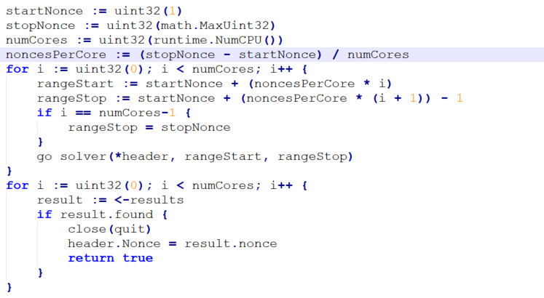
POW-getwork协议

Slide 6
POW总结
优点：
1)，全民参与，算法简单，容易实现；
2)节点间无需交换额外的信息即可达成共识；
3)破坏系统需要投入极大的成本；
缺点：
1)浪费能源；
2)区块的确认时间难以缩短；
3)新的区块链必须找到一种不同的散列算法，否则就会面临比特币的算力攻击；

Slide 7
POS共识
POS试图通过以一种不同的机制取代挖矿的概念，POS主要依赖于区块链自身里的代币，采用POS的货币的安全性直接与使用者相关，省去了矿工这个媒介。POS简单说就是，每当发表一条消息的时候，不用证明你付出了什么代价，而要证明你拥有一定数量的钱。而拥有钱代表着，如果你作弊损害了这个系统的安全性，你的钱会贬值，这变相地让你付出了代价，大致流程：
1.持币人把手中的代币放入POS机制中
2.POS算法在这些验证者中随机选取一个（根据币数）生块
3.如果在一定时间内，这个验证者没有产生一个区块，则选出第二个验证者来代替来产生新区块，与POW一样，以最长的链为准
Tendermint：BFT+POS
Ethereum：ETH Casper是基于链的POS共识
缺点：
1.贫富差距越来越大
2.早期token如何分发（这也是为什么有些币种早期采用pow后期再过渡到pos的原因）
3.如何防止无利益攻击（Nothing-at-stake attack）

Slide 8
POS共识算法
在POW机制中，由于想要找到符合条件的nonce值往往需要大量的电力和时间成本，为了避免这种浪费，PoS机制采用更快速的算法：
SHA256（SHA256（Bprev）,A ,t）≤balance(A)
这其中，H为某个哈希函数；t为UTC时间戳；Bprev指的是上个区块；balance(A)代表账户A额余额。
唯一可以不断调整得到参数是t，等式右边m是某个固定的实数，因此，当balance(A)越大，找到合理t的概率越大，网络中，普遍对t的范围有所限制，如可以尝试的时间不能超过标准时间戳1小时，也就是一个节点可以尝试7200次，来找到一个符合条件的t。因此在PoS中，一个账户的余额越多，在同等算力下，就越容易发现下一个区块。

Slide 9
DBFT共识
WWW.DEEPBRAINCHAIN.ORG
DBFT，全称为 Delegated Byzantine Fault Tolerant，是一种通过代理投票来实现大规模节点参与共识的拜占庭容错型共识机制。由选出来的超级节点（记账节点）进行协作记账，在弱中心化的情况下，实现较高的效率。参与记账的是超级节点，普通节点可以看到共识过程，并同步账本信息，但不参与记账。总共n个超级节点分为一个议长和n-1个议员，议长会轮流当选。每次记账时，先有议长发起区块提案（拟记账的区块内容），一旦有至少（2n+1)/3个记账节点（议长加议员）同意了这个提案，那么这个提案就成为最终发布的区块，并且该区块是不可逆的，所有里面的交易都是百分之百确认的。
DBFT对由n个节点组成的共识网络，提供 𝑓 = ⌊ (𝑛−1) / 3 ⌋ 的容错能力，这种容错能力同时包含安全性和可用性，区块链是一个分布式账本系统，参与者通过点对点网络连接，所有消息都通过广播的形式来发送。系统中存在两种角色：
1.普通节点（转账、交易等操作，接受并同步全网数据）
2.记账节点（提供全网记账服务、维护全局账本）
Notes:
采用密码学来保证消息传递的完整性和真实性，术语解释：
〈𝑚〉𝜎𝑖 ：节点 𝑖 对消息 𝑚 的电子签名
D(𝑚)：消息 𝑚 的散列值
R:共识节点的集合
𝑓：𝑓 = ⌊ (𝑛−1) / 3 系统能容许的错误节点最大数
视图：一次共识从开始到结束的过程，编号用v表示，每一轮共识中从0开始，一次视图流程达不成共识就递增v重新进行共识流程
议长：共识节点中的一个，议员为共识节点中的其他节点，用编号p表示，𝑝 = (ℎ − 𝑣) 𝑚𝑜𝑑 𝑛（h为共识高度）

Slide 10
WWW.DEEPBRAINCHAIN.ORG
DBFT共识流程
DBFT共识算法流程：
1:开启共识的节点分为两大类，非记账人和记账人节点，非记账人的不参与共识，记账人参与共识流程
2:选择议长，Neo议长产生机制是根据当前块高度和记账人数量做MOD运算得到，议长实际上按顺序当选
3:节点初始化，议长为primary节点，议员为backup节点。
4:满足出块条件后议长发送PrepareRequest
5:议员收到请求后，验证通过签名发送PrepareResponse
6:记账节点接收到PrepareResponse后，节点保存对方的签名信息，检查如果超过三分之二则发送 block
7:节点接收到block，PersistCompleted事件触发后整体重新初始化
节点在监听到全网交易以及收到区块提案后，需要对交易进行合法性验证，如果发现非法性交易，则不能将其写入内存池，如果发现非法的区块提案，则放弃本轮共识并立即开始视图更换重新共识。交易验证逻辑：
1.交易的数据格式是否符合系统规则，如果不符合则判定为非法
2.交易在区块链中是否已经存在，如果存在则判定为非法
3.交易的所有合约脚本是否都正确执行，如果没有则判定为非法
4.交易中有没有多重支付行为，如果有则判定为非法

Slide 11
WWW.DEEPBRAINCHAIN.ORG
DBFT视图更换流程
当节点 𝑖 在经过 2ˆ （v+1）*t 的时间间隔后仍未达成共识，或接收到包含非法交易的提案后，开始进入视图更换流程：
1) 令 𝑘 = 1，𝑣𝑘 = 𝑣 + 𝑘；
2) 节点 𝑖 发出视图更换请求 〈𝐶ℎ𝑎𝑛𝑔𝑒𝑉𝑖𝑒𝑤,ℎ,𝑣,𝑖,𝑣𝑘〉；
3) 任意节点收到至少 𝑛 − 𝑓 个来自不同 𝑖 的相同 𝑣𝑘 后，视图更换达成，令 𝑣 = 𝑣𝑘 并开始共识；
4) 如果在经过 2𝑣+1 ⋅ 𝑡 的时间间隔后，视图更换仍未达成，则 𝑘 递增并回到第 2)步；
随着 𝑘 的增加，超时的等待时间也会呈指数级增加，可以避免频繁的视图更换操作，并使各节点尽快对 𝑣 达成一致。
而在视图更换达成之前，原来的视图 𝑣 依然有效，由此避免了因偶然性的网络延迟超时而导致不必要的视图更换。

Slide 12
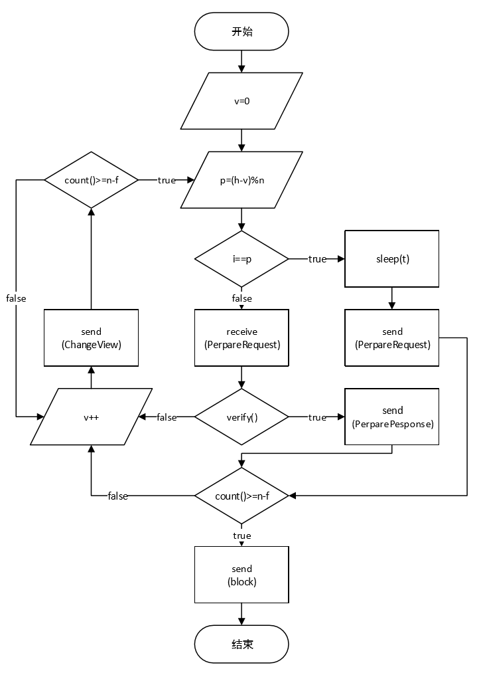
WWW.DEEPBRAINCHAIN.ORG
DBFT共识流程图

Slide 13
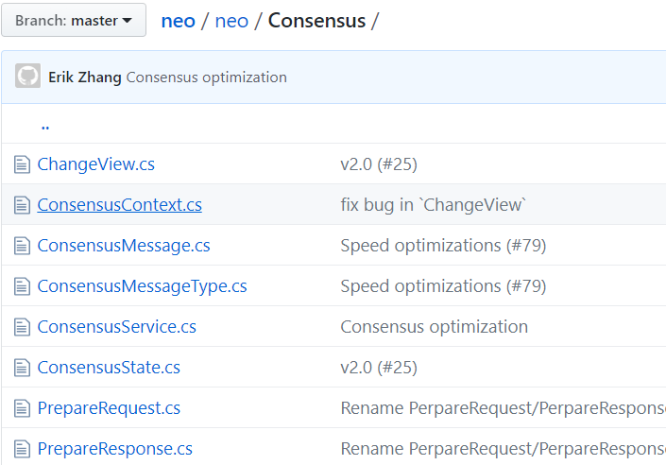
WWW.DEEPBRAINCHAIN.ORG
DBFT代码解析
1.viewchange消息
2.共识上下文
3.共识消息体
4.共识消息类型
5.共识流程核心代码
6.节点共识状态
7.节点请求出块消息
8.节点签名后的返回消息

Slide 14
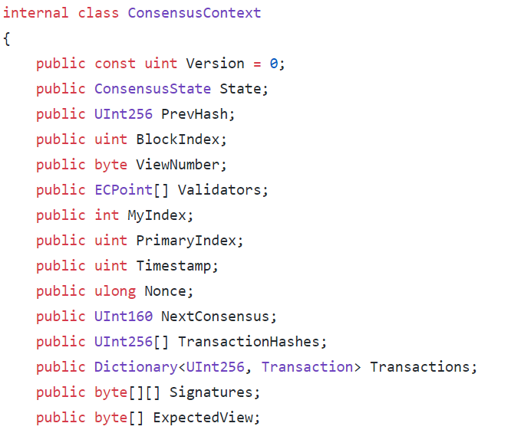
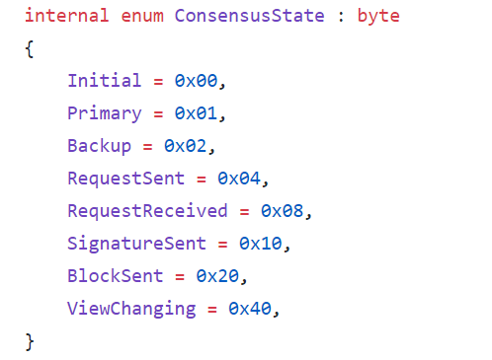
WWW.DEEPBRAINCHAIN.ORG
DBFT代码解析（共识上下文）

Slide 15
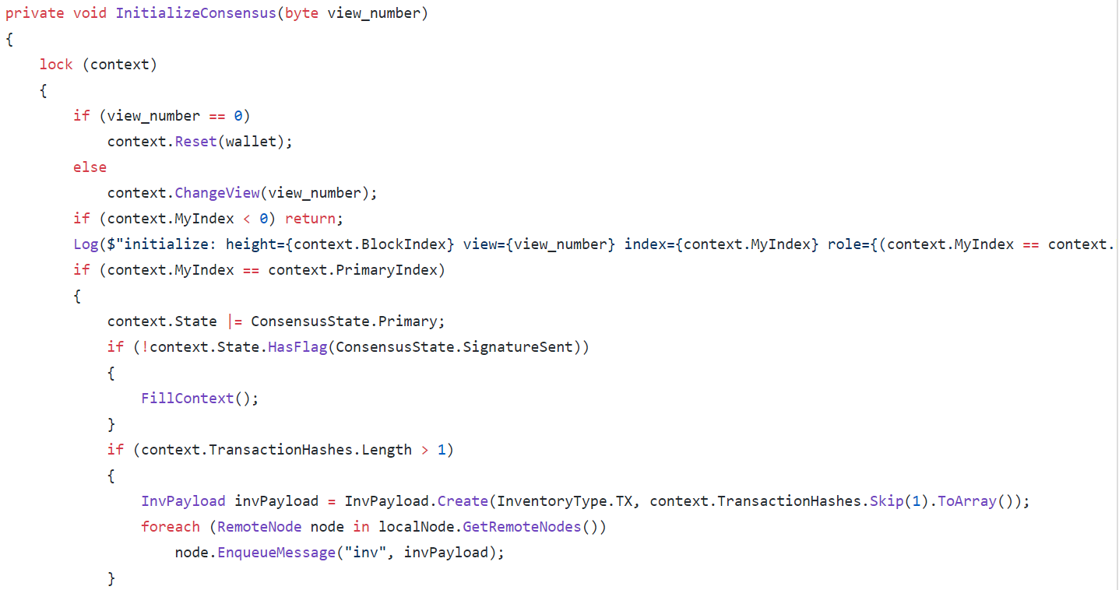
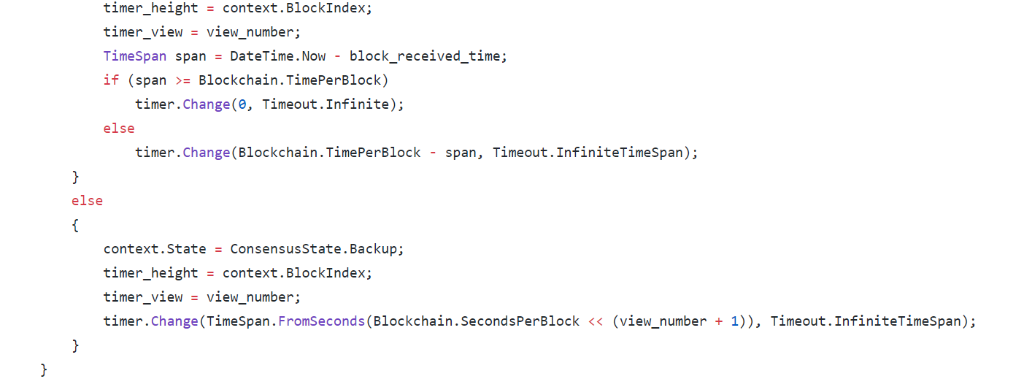
DBFT代码解析（初始化）
WWW.DEEPBRAINCHAIN.ORG

Slide 16
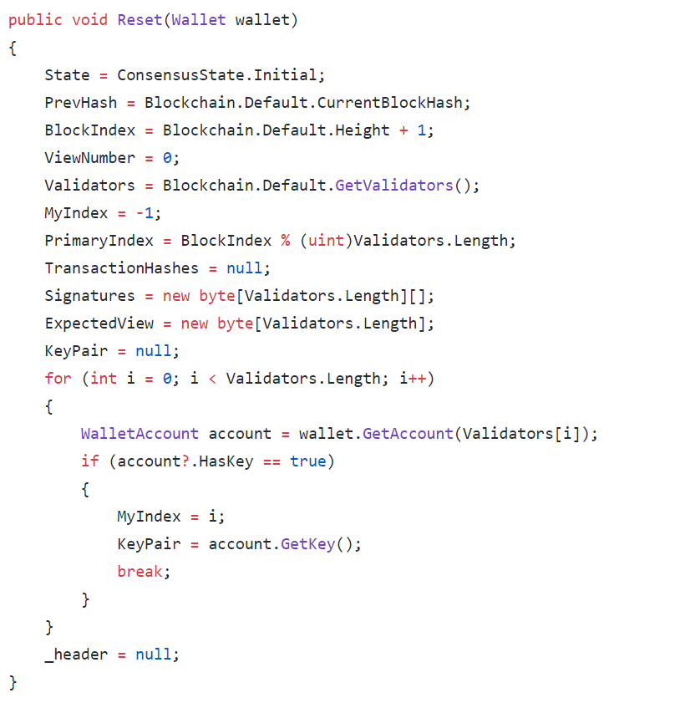
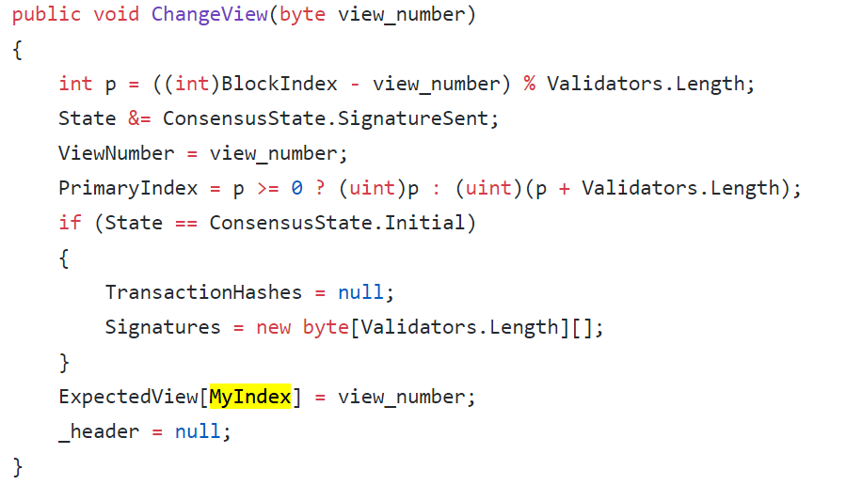
WWW.DEEPBRAINCHAIN.ORG
DBFT代码解析-视图

Slide 17
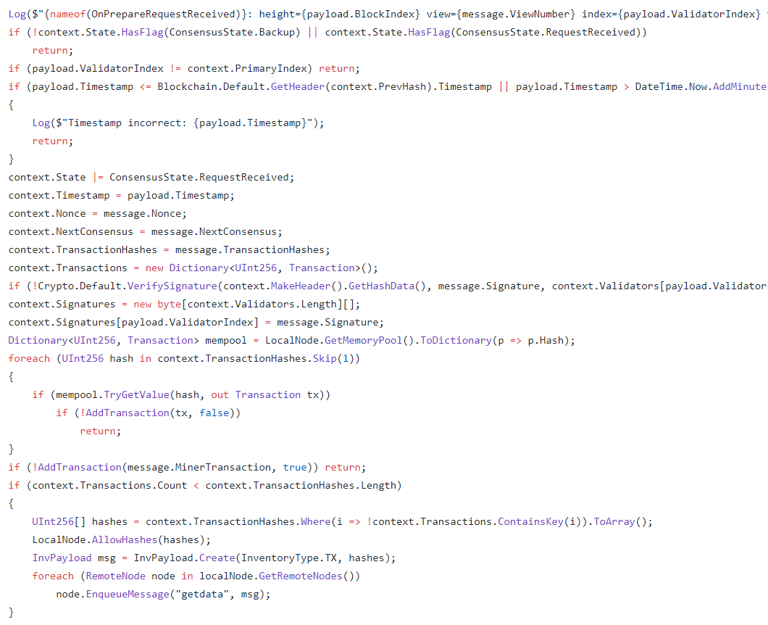
WWW.DEEPBRAINCHAIN.ORG
DBFT代码解析OnPrepareRequestReceived

Slide 18
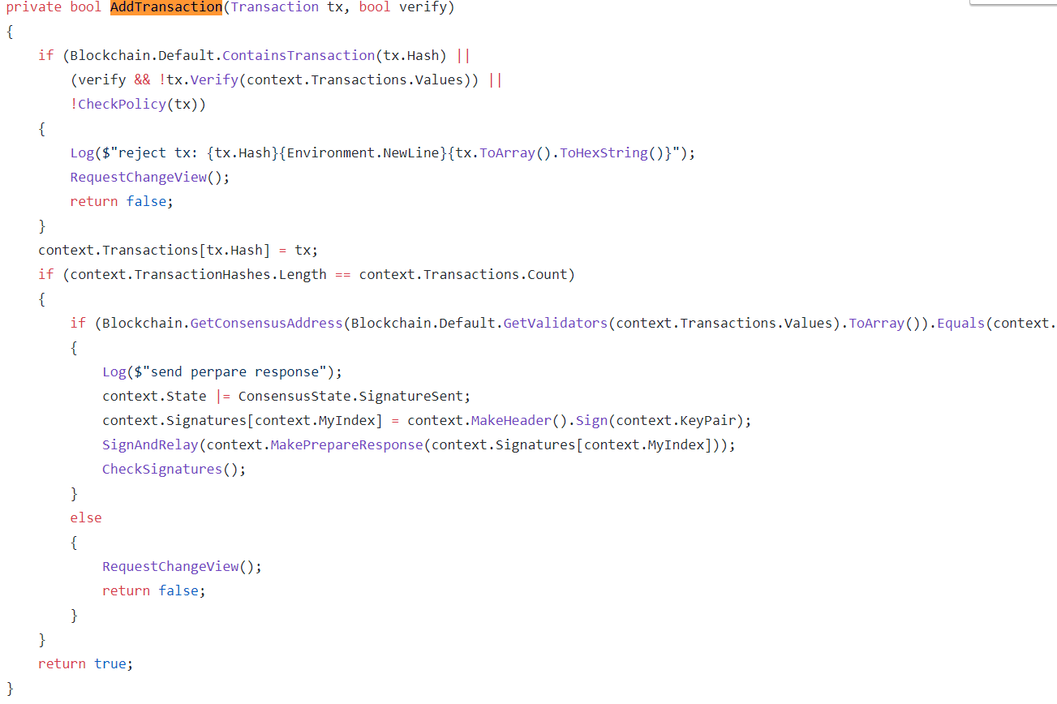
WWW.DEEPBRAINCHAIN.ORG
DBFT代码解析AddTransaction

Slide 19
WWW.DEEPBRAINCHAIN.ORG
DBFT共识总结
优点：记账人数量合适时，共识速度快，容错率相对还可以，每一个区块的生成都具有唯一确定性，全网不存在分叉的可能性。
缺点：网络开销大，记账人过少或者过多都会导致网络通信膨胀，很难快速达成一致,更适用于联盟链或者私链
当系统中有超过三分之一的记账节点停止工作时，整个区块链网络将无法提供正常的服务；当超过三分之一的节点联合作恶时，区块链将有可能发生分叉。理论情况下，安全性相比POW（至少50%以上才存在明显安全隐患）及DPOS+BFT（2/3以上记账节点为恶意节点才会导致不可逆的恶意区块）较低。此外，由于DBFT的算法并未经过大规模验证，整体系统的实际安全性也暂时存疑。

Slide 20
WWW.DEEPBRAINCHAIN.ORG
VBFT共识
VBFT算法是融合了PoS、可验证随机函数（VRF）和BFT的一种新的共识算法。在VBFT算法中，节点首先通过抵押Stake申请参与网络共识，然后通过可验证随机数（verifiable random number），随机从所有共识节点中选择若干节点，提出备选区块，验证备选区块，对验证结果进行背书投票后完成区块的共识。简而言之，VBFT算法通过VRF选择节点子集实现了共识算法的扩展，同时通过随机性和PoS保障了算法的抗攻击能力，通过类BFT算法实现了快速的状态终局性。
VBFT共识主要由两部分组成：
1.共识网络
共识网络由所有共识节点组成，负责对网络中事务请求进行共识，生成区块，维护一致性账本，并将共识后区块分发到同步节点网络中
2.共识候选网络
候选网络中的节点不参与共识，但保持与共识网络的同步状态，实时将最新的共识区块更新到自己维护的账本中。候选网络也对共识网络进行监控，监控共识网络状态，并协助管理Ontology网络。
共识网络的规模通过共识管理合约进行管理。共识网络中的每个节点都由其节点管理人锁定对应的Stake

Slide 21
WWW.DEEPBRAINCHAIN.ORG
VBFT共识管理合约
共识网络是由共识管理合约构建的，共识管理合约永久性在网络中运行，且定期更新共识网络中节点列表，更新共识网络中VBFT算法的配置参数。
在VBFT算法参数中，一个重要的参数为共识网络节点的PoS表。VBFT运行过程中，所有节点根据当前的共识PoS表，随机选择每一轮参与共识的节点，由随机选择的节点完成对应轮的共识工作。
VBFT算法可以认为是传统BFT算法在可验证随机方向的一个改进。在VBFT算法中，首先基于VRF在共识网络中依次选择出一轮共识的备选区块提案节点集，区块验证节点集和区块确认节点集，然后由选出的节点集完成共识。
由于VRF引入的随机性，每轮区块的备选提案节点／验证节点／确认节点都不相同，而且难以预测，从而极大提高共识算法的抗攻击性。

Slide 22
WWW.DEEPBRAINCHAIN.ORG
VBFT共识算法流程
1.根据VRF从共识网络中选择备选提案节点，各个备选节点将独立提出备选区块；
2.根据VRF从共识网络中选择多个验证节点，每个验证节点将从网络中收集备选的区块，进行验证，然后对最高优先级的备选区块进行投票；
3.根据VRF从共识网络中选择多个确认节点，对上述验证节点的投票结果进行统计验证，并确定出最终的共识结果。
4.根据VRF所有节点都将接收确认节点的共识结果，并在一轮共识确认后开启新的共识
当前VBFT算法中的每一轮区块的VRF值都是由前一轮共识区块所确定的。具体算法是从上一个区块中的提取易变信息，然后计算哈希，生成的1024位的 哈希值，将此哈希值作为下一个区块的VRF值 。VBFT算法以上一轮共识后的可验证随机值为索引，在PoS表中选择节点参与新一轮的共识，由于PoS表的生成兼顾了节点所属人的PoS信息和整个共识网络的整体治理策略，虽然VRF值本身可以假设为均匀分布的随机值，VBFT的随机节点选择依然是服从区块链的共识网络管理策略。

Slide 23
WWW.DEEPBRAINCHAIN.ORG
VBFT共识的自治
为维护Ontology共识网络的网络质量，Ontology共识管理合约将定期自动更新共识网络中的节点列表。在发生网络风险时，共识管理合约也支持通过基于Stake的投票，强制更新共识网络中的节点列表。
一个新的节点在获得更多Stake，并且确认满足共识网络的节点性能需求后，将在下一次共识网络更新时被加入共识网络。
共识网络自动更新的时间是以区块为单位。每一次更新的共识网络在完成给定数目的区块共识后，下一个区块的备选提案节点必须构建一个共识管理合约执行事务，并将其作为区块中第一个事务打包到提案区块中；对应的共识验证节点和确认节点也将以此验证提案区块的有效性。
在包含共识管理合约事务的区块完成共识后，每个节点将自动执行共识管理合约，更新共识节点列表，至此完成共识节点列表的更新。

Slide 24
WWW.DEEPBRAINCHAIN.ORG
DPOS共识
为了解决PoW和PoS共识其交易性能低下的问题，DPoS使用见证人机制（witness）解决该问题。通过去中心化的投票机制选出前N个证人来保证信任问题；通过轮流安排证人打包生产区块来提高出块速度以及减少能耗问题；通过证人对区块进行验证从而减少确认的次数，从而加快共识的过程和提高交易结算的速度。总之，DPoS共识通过间接民主的方式既保证了最大限度的去中心化又极大的提高了性能同时降低了电力等成本
DPOS的设计逻辑：
1.使权益所有者能够通过投票决定记账人
2.最大化权益所有者的红利
3.最小化保证网络安全的消耗
4.最大化网络的性能
5.最小化运行网络的成本

Slide 25
WWW.DEEPBRAINCHAIN.ORG
DPOS共识
见证人角色：
1.见证人是允许生成和广播区块的权威
2.生成区块的过程包括收集P2P网络中的交易并使用见证人的私钥进行签名
3.见证人的位置由上一个区块的最后部分随机指定
如何抑制攻击：
1.如果某个见证人拒绝签署一个区块，那么他将被解职并失去未来的稳定收入预期
2.不诚实的委任代表只有在明确有其他利益诉求时才会选择放弃区块生成
3.见证人无法签署无效的交易，因为交易需要所有见证人都确认。

Slide 26
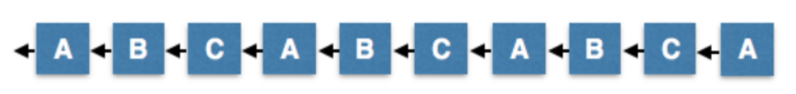
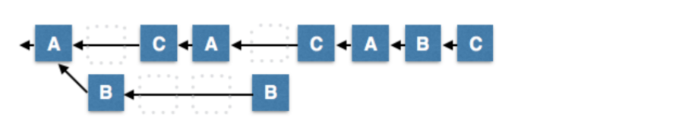
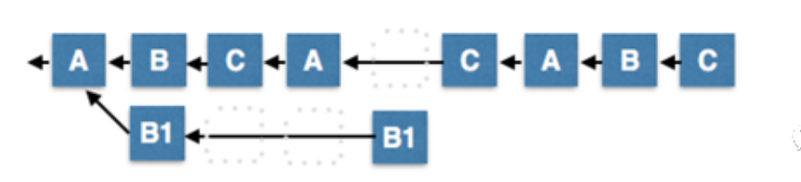
WWW.DEEPBRAINCHAIN.ORG
DPOS工作流程
假设3个的共识节点（3秒出一个）：
正常情况：
少数分叉情况：
在线少数的多重生产：

Slide 27
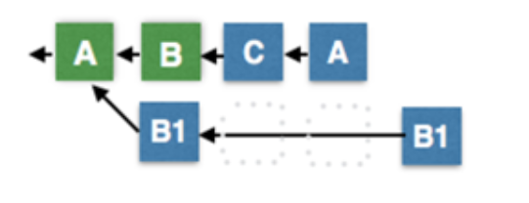
WWW.DEEPBRAINCHAIN.ORG
DPOS工作流程
假设3个的共识节点（3秒出一个）：
在网络碎片化的情况下，多个分叉都有可能持续不断增长相当长的时间。长远来看最长的链终将获胜，但观察者需要一种确切的手段来判定一个块是否绝对处于增长最快的那条链。这可以通过观察来自2/3+1多数块生产者的确认来决定。在下图中，块B已被C和A所确认，这代表了2/3+1多数确认，由此我们可以推断没有其它链会比这个更长 – 如果2/3的生产者是诚实的（类似比特币的6个块确认规则）。

Slide 28
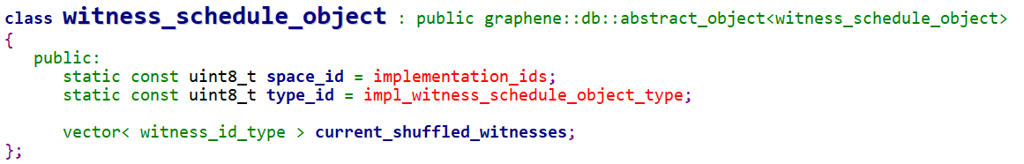
WWW.DEEPBRAINCHAIN.ORG
DPOS代码流程
下面本文从3个方向讲解BTS中DPoS共识的实现过程
1.打乱证人调度顺序的过程，即洗牌算法；
2.统计投票和选出证人集合的过程；
3.调度证人和生产区块的过程；
witness_schedule_object.hpp

Slide 29
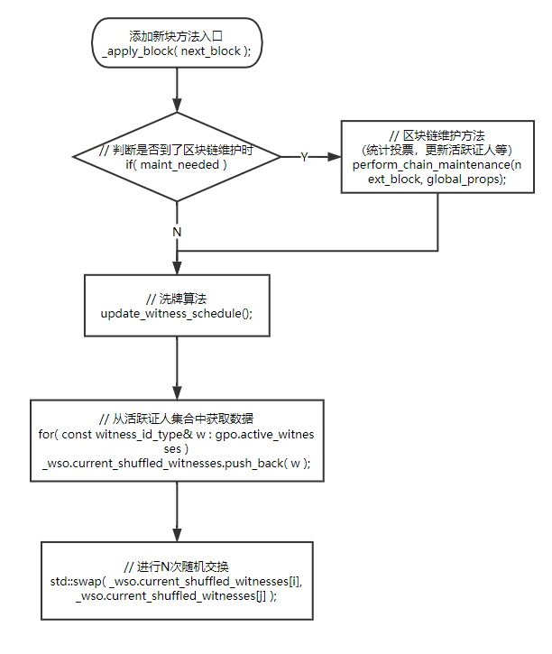
WWW.DEEPBRAINCHAIN.ORG
DPOS关键代码解析-洗牌算法
Db_witness_schedule.cpp
update_witness_schedule（）函数

Slide 30
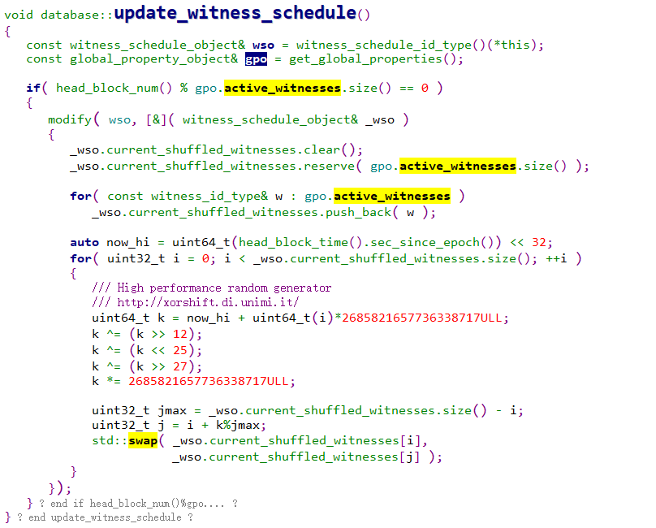
WWW.DEEPBRAINCHAIN.ORG
DPOS关键代码解析-洗牌算法
Db_witness_schedule.cpp
update_witness_schedule（）函数

Slide 31
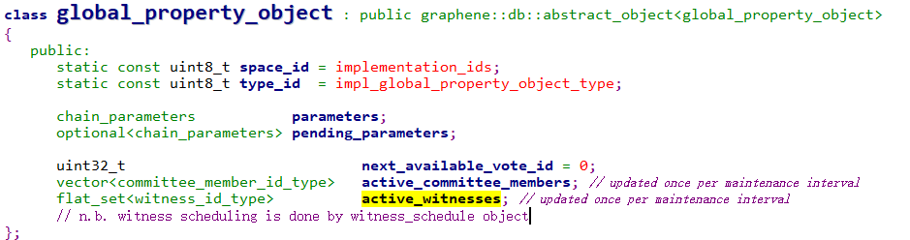
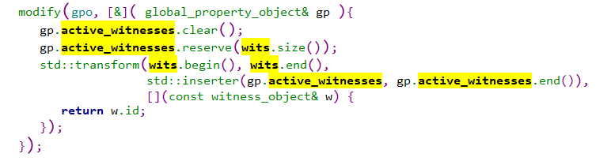
WWW.DEEPBRAINCHAIN.ORG
DPOS关键代码解析-统计投票和选举算法
global_property_object.hpp
db_maint.cpp
活跃证人的更新是通过update_active_witnesses来更新

Slide 32
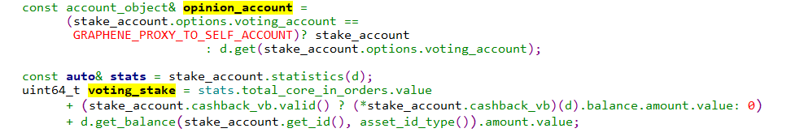
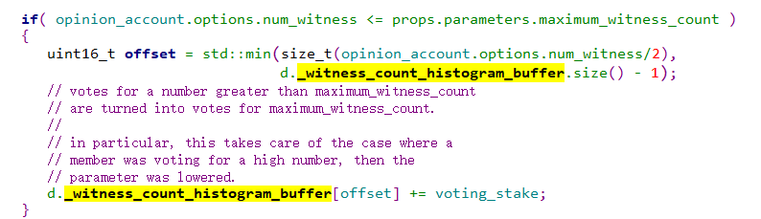
WWW.DEEPBRAINCHAIN.ORG
DPOS关键代码解析-统计投票和选举算法
1.统计出每个账户实际投票数据
2.统计出候选人数量m
3.统计出前N的候选人
4.再update_active_witnesses
db_maint.cpp
1.update_active_witnessess什么时候调用？
2._witness_count_histogram_buffer从哪来？
perform_chain_maintenance处理

Slide 33
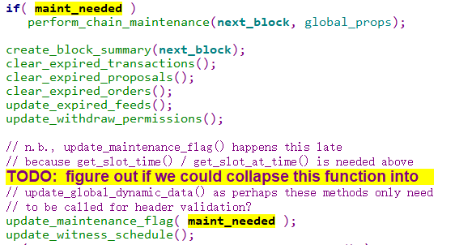
WWW.DEEPBRAINCHAIN.ORG
DPOS关键代码解析-统计投票和选举算法
db_block.cpp中的_apply_block方法 ：
可以看到在_apply_block()方法中首先判断是否到了维护时间，如果到了维护时间就重新统计投票，得到新的活跃证人。这里就需要强调的是，在上一节讲的洗牌算法也是在该方法中调用，也就是说每次将一个区块添加的链上后，首先判断是否到了区块链维护时间，如果是就统计投票选出证人并更新，然后会调用洗牌算法，判断是否到了洗牌的时刻，再洗牌。
那么_apply_block()方法又是什么调用呢？或者说什么时候调度证人和生产区块呢？

Slide 34
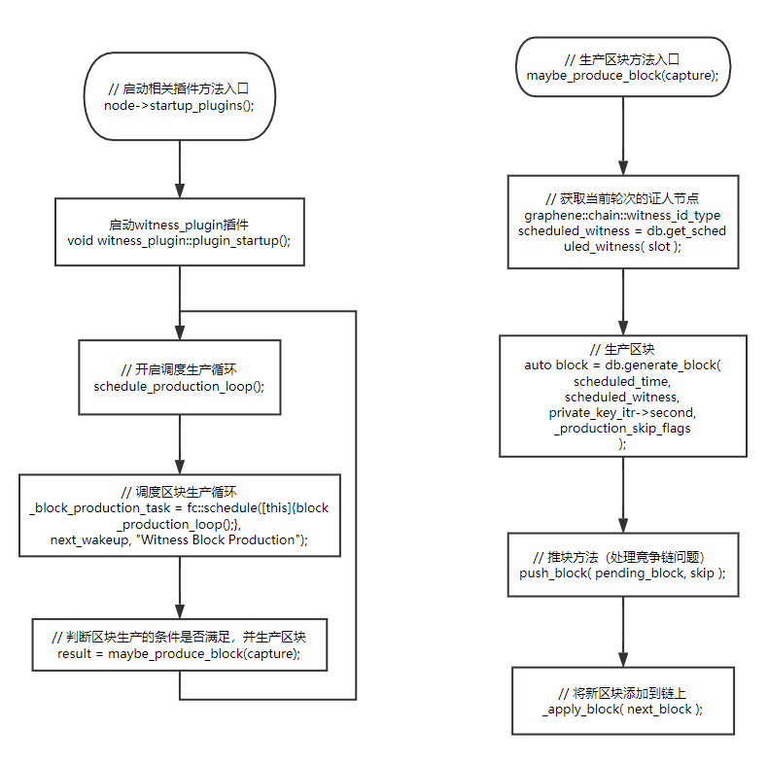
DPOS关键代码解析-生产区块
WWW.DEEPBRAINCHAIN.ORG

Slide 35
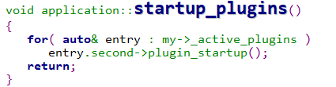
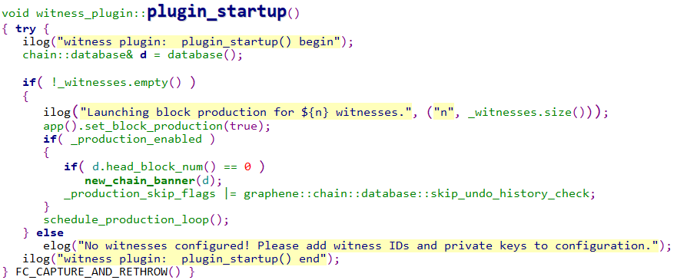
WWW.DEEPBRAINCHAIN.ORG
DPOS关键代码解析-生产区块
main()-->node->startup_plugins()-->witness_plugin
config.ini
enable-stale-production
required-participation
如果一条链参与度太低的话说明这条链
已经不被很多见证人认可, 理应不该再在此链上出块.
witness-id
此项配置的是当前节点实例要跑的是哪个见证人
private-key
此项配置的是见证人的签名密钥

Slide 36
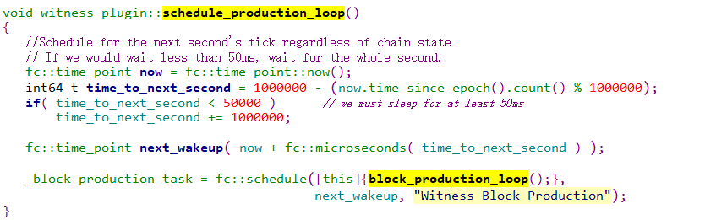
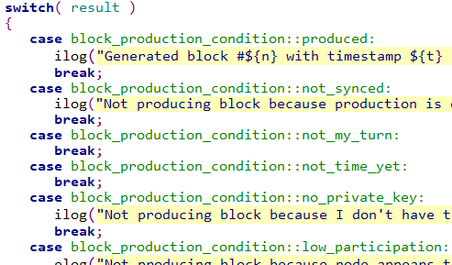
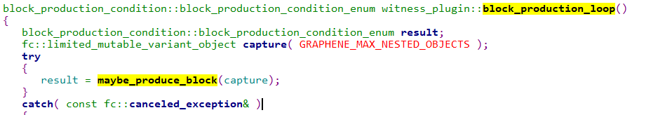
DPOS关键代码解析-生产区块
WWW.DEEPBRAINCHAIN.ORG
witness.cpp
schedule_production_loop()函数
在block_production_loop再递归调用schedule_production_loop()函数

Slide 37
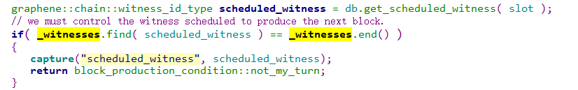
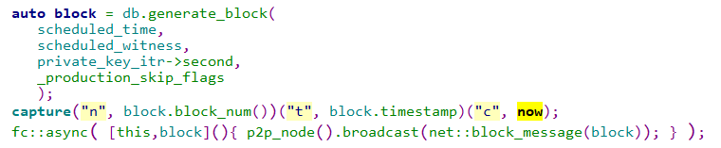
WWW.DEEPBRAINCHAIN.ORG
DPOS关键代码解析-生产区块
witness.cpp
maybe_produce_block()函数：
1.判断节点是否处于同步状态
2.是否到了块周期
3.判断是否轮转到当前证人生产区块
4.判断节点有效私钥是否在本地
5.判断节点共识参与率是否到了最低参与率
6.生产区块

Slide 38
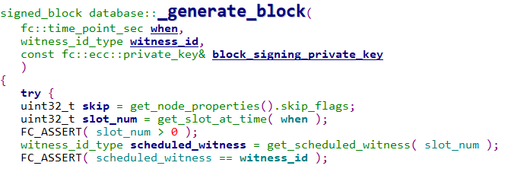
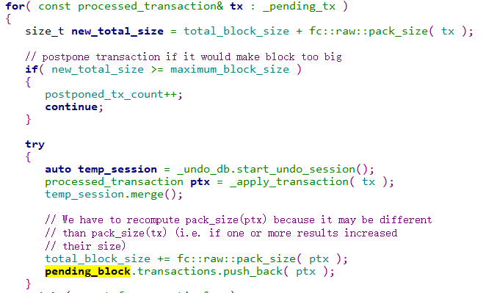
WWW.DEEPBRAINCHAIN.ORG
DPOS关键代码解析-生产区块
witness.cpp
maybe_produce_block-->generate_block-->_generate_block(db_block.cpp)

Slide 39
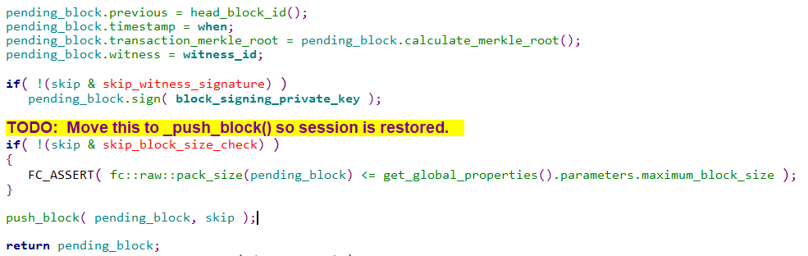
WWW.DEEPBRAINCHAIN.ORG
DPOS关键代码解析-生产区块
witness.cpp
maybe_produce_block-->generate_block-->_generate_block(db_block.cpp)
push_block->_push_block->apply_block->_apply_block

Slide 40
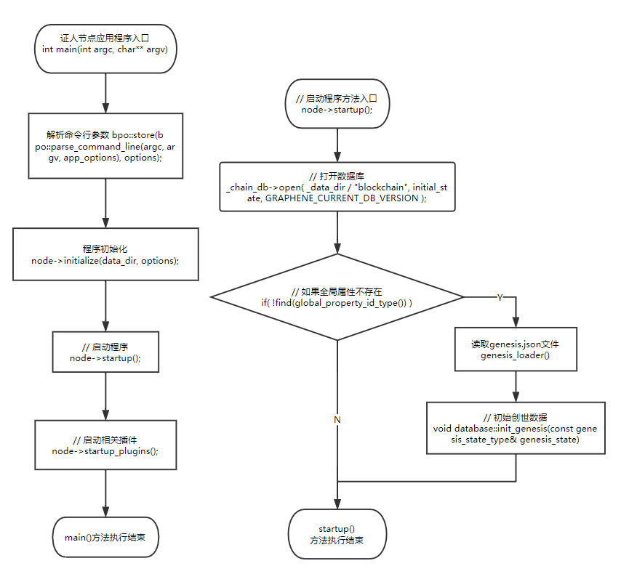
WWW.DEEPBRAINCHAIN.ORG
共识节点如何初始化？
db_init.cpp
init_genesis()函数：

Slide 41
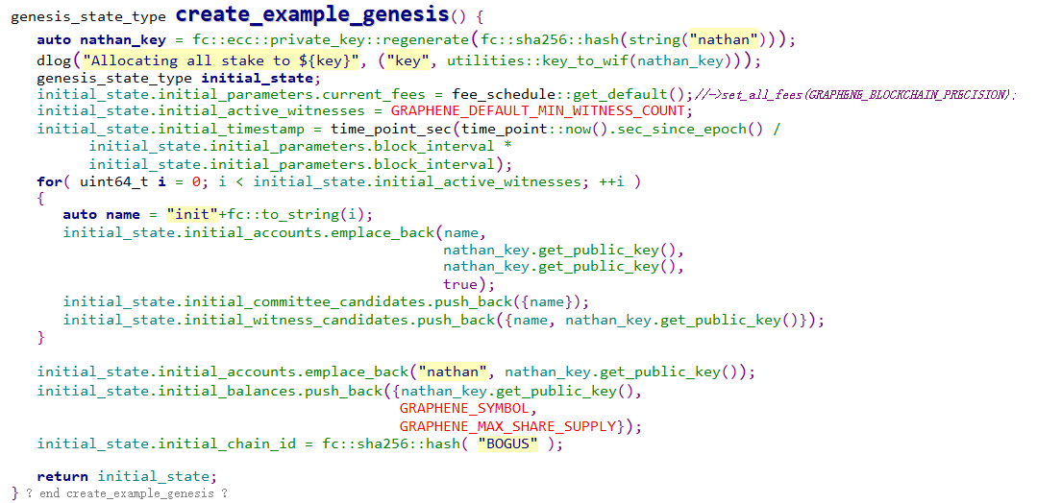
WWW.DEEPBRAINCHAIN.ORG
DPOS关键代码解析-共识节点如何初始化？
application.cpp
create_example_genesis()函数：

Slide 42
WWW.DEEPBRAINCHAIN.ORG
DPOS总结
1.牺牲了部分去中心化来获得性能
2.在抵抗攻击上，因为前N名代表所获得的权力权是相同的，每名代表都有一份相等的投票权。因此，无法通过获得超过100%的选票而将权力集中到一个单一代表上。因为有N名代表，可以想象一个攻击者对每名轮到生产区块的代表依次进行拒绝服务攻击。幸运的是，由于事实上每名代表的标识是其公钥而非IP地址，这种特定攻击的威胁很容易被减轻。这将使确定DDOS攻击目标更为困难。而代表之间的潜在直接连接，将使妨碍他们生产区块变得更为困难。
3.大幅缩小参与验证和记账节点的数量，可以达到秒级的共识验证
4.每个见证人在出块时间内向全网广播这个块，但即使其他见证人在收到了目前的新区块也无法对区块进行确认，因为见证人对区块的处理必须等到轮到自己出块时才能通过生成区块来确认之前的区块。普遍的判断法采取最后不可逆区块(Last Irreversible Block)了处理（即2⁄3+1的节点确认就认为交易不再可逆）

Slide 43
WWW.DEEPBRAINCHAIN.ORG
BFT+DPOS共识
EOS 项目刚刚发布的时候的共识机制是 DPoS(Deligated Proof of Stake，委托股权证明)，类似于 Bitshares 和 Steem，这种共识机制采用随机的见证人出块顺序，出块速度为 3 秒，交易不可逆需要45秒。
为了改进传统的 DPoS 算法，我们可以借鉴 BFT（Practical Byzantine Fault Tolerance，拜占庭容错算法）的机制。在传统 DPoS 共识机制中，我们让每个见证人在出块时向全网广播这个区块，但即使其他见证人收到了目前的新区块，也无法对新区块进行确认，需要等待轮到自己出块时，才能通过生产区块来确认之前的区块。
在新的机制下，每个见证人出块时依然全网广播，其他见证人收到新区块后，立即对此区块进行验证，并将验证签名完成的区块立即返回出块见证人，不需等待其他见证人自己出块时再确认。从当前的出块见证人看来，他生产了一个区块，并全网广播，然后陆续收到了其他见证人对此区块的确认，在收到 2/3 见证人确认的瞬间，区块（包括其中的交易）就不可逆了。交易确认时间大大缩短，从 45 秒缩短至 3 秒左右（主要为等待生产区块的时间）

Slide 44
WWW.DEEPBRAINCHAIN.ORG
改进的BFT+DPOS共识（EOS最新共识）
为了挖掘 EOS 系统的性能，Daniel Larimer 在以上基础上又进行了修改。他将出块速度由 3 秒 缩短至 0.5 秒，理论上这样可以极大提升系统性能，但带来了网络延迟问题：0.5 秒的确认时间会导致下一个出块者还没有收到上一个出块者的区块，就该生产下一个区块了，那么下一个出块者会忽略上一个区块，导致区块链分叉（相同区块高度有两个区块）。
解决方法：将原先的随机出块顺序改为由见证人商议后确定的出块顺序，这样网络连接延迟较低的见证人之间就可以相邻出块。
此外，Daniel Larimer 让每个见证人连续生产 6 个区块，也就是每个见证人还是负责 3 秒的区块生产，但是由最初的只生产 1 个变成生产 6 个。最恶劣的情况下，6 个区块中，最后一个或两个有可能因为网络延迟或其他意外被下一个见证人略过，但 6 个区块中的前几个会有足够的时间传递给下一个见证人。
每个区块生产后立即进行全网广播，区块生产者一边等待 0.5 秒生产下一个区块，同时会接收其他见证人对于上一个区块的确认结果。新区块的生产和旧区块确认的接收同时进行。大部分的情况下，交易会在 1 秒之内确认（不可逆）。这其中包括了 0.5 秒的区块生产，和要求其他见证人确认的时间。

Slide 45
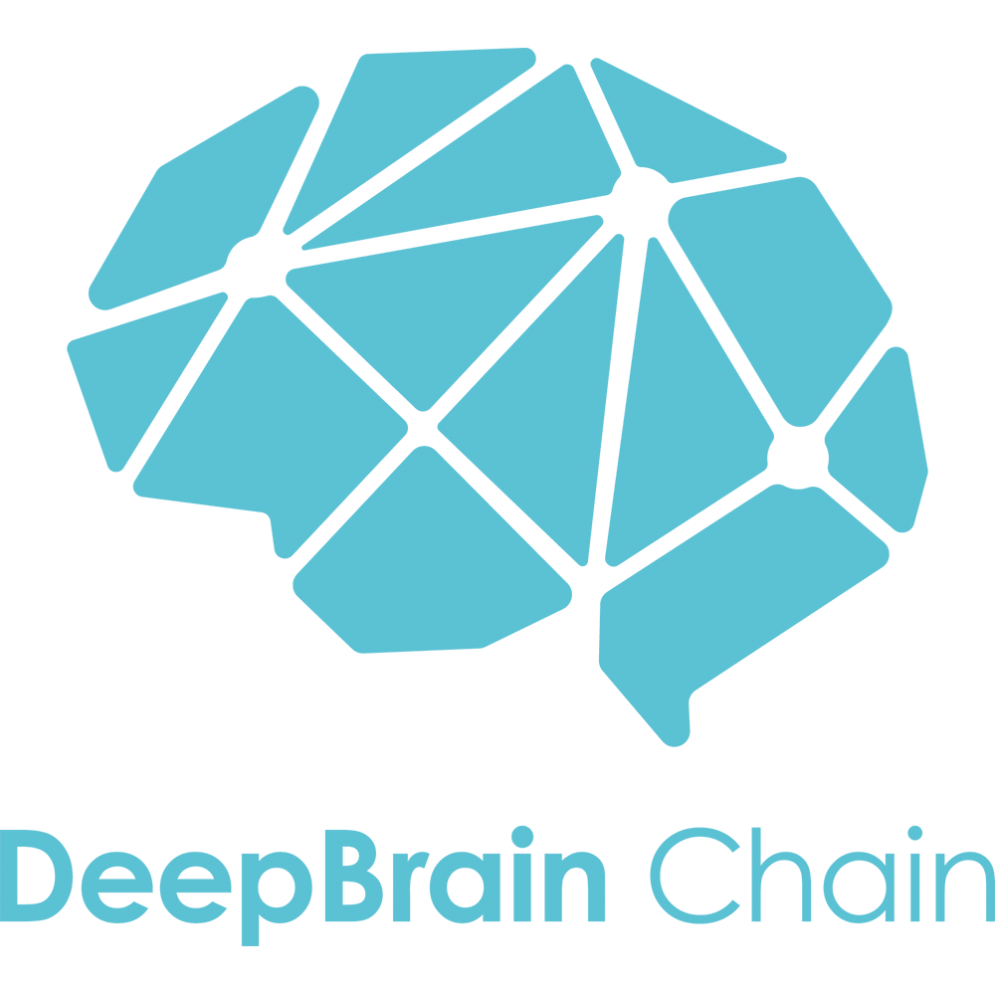
WWW.DEEPBRAINCHAIN.ORG
THANK YOU

